Slide 1
MINERAÇÃO DE DADOS
Silas Leme Silvério
bi1760343

Slide 2
HCC Survival Data Set
O Data Set escolhido fala sobre a sobrevivência de pacientes acometidos de HCC Carcinoma hepatocelular que é uma das formas mais comuns de câncer de fígado.
Possui 49 colunas, contendo 165 instancias no total. A característica de seus atributos é de números inteiros, nominais e contínuos.
O conjunto de dados de HCC foi obtido em um Hospital Universitário em Portugal e contém vários dados demográficos, fatores de risco, dados laboratoriais e de sobrevida global de 165 pacientes reais com diagnóstico de HCC.

Slide 3
HCC Survival Data Set
O conjunto de dados contém 49 recursos selecionados de acordo com as Diretrizes de Prática Clínica da EASL-EORTC (Associação Europeia para o Estudo do Fígado - Organização Europeia para Pesquisa e Tratamento do Câncer), que são o estado da arte atual sobre o gerenciamento de HCC.
Trata-se de um conjunto de dados heterogêneo, com 23 variáveis ​​quantitativas e 26 variáveis ​​qualitativas. No geral, os dados ausentes representam 10,22% de todo o conjunto de dados e apenas oito pacientes têm informações completas em todos os campos (4,85%).
A variável alvo é a sobrevivência em 1 ano, e foi codificada como uma variável binária: 0 (morre) e 1 (vive).

Slide 4
HCC Survival Data Set – Exemplo das colunas
Gender: nominal
Symptoms: nominal
Alcohol: nominal
Hepatitis B Surface Antigen: nominal
Hepatitis B e Antigen: nominal
Hepatitis B Core Antibody: nominal
Hepatitis C Virus Antibody: nominal
Cirrhosis : nominal
Endemic Countries: nominal
Smoking: nominal
Diabetes: nominal
Obesity: nominal
Hemochromatosis: nominal
Arterial Hypertension: nominal
Chronic Renal Insufficiency: nominal
Nonalcoholic Steatohepatitis: nominal
Esophageal Varices: nominal
Splenomegaly: nominal
Portal Hypertension: nominal
Portal Vein Thrombosis: nominal
Liver Metastasis: nominal
Radiological Hallmark: nominal
Age at diagnosis: integer
Class: nominal

Slide 5
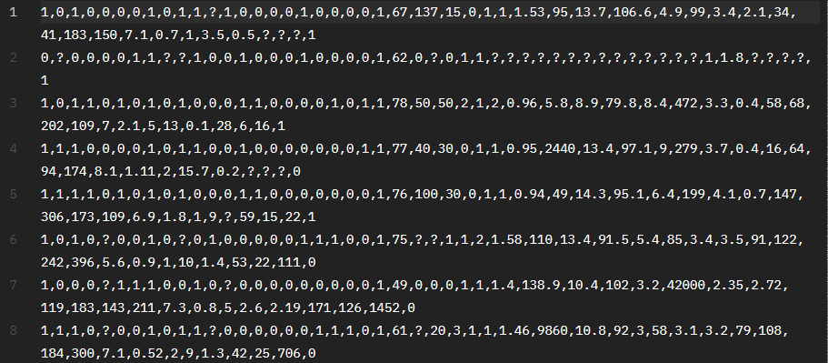
HCC Survival Data Set – Exemplo das colunas

Slide 6


Etapas realizadas
01
02
03
DataCleaning
DataNormalization
DataReduction
04
DataAnalytics
Etapa de limpeza dos dados
Etapa de normaização dos dados
Etapa de redução dos dados
Etapa de análise de dados

Slide 7
DataCleaning
01

Slide 8
DataCleaning
Identificação de elementos faltantes;
Utilização de um método de preenchimento dos elementos faltantes (Moda, média, mediana, number);
Exibição de algumas informações sobre as colunas (Quantidade de elementos faltantes por coluna, tipo de dados) ;

Slide 9
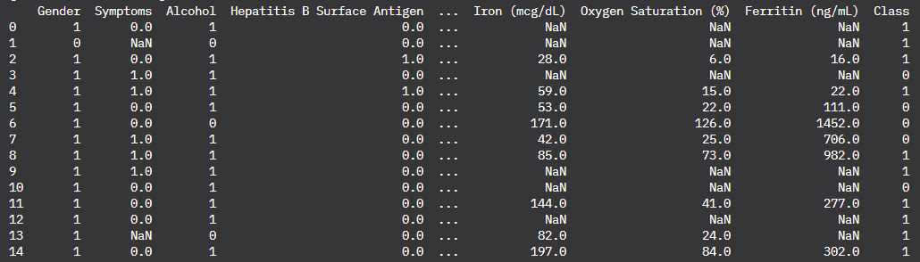
DataCleaning – Tabela Original

Slide 10
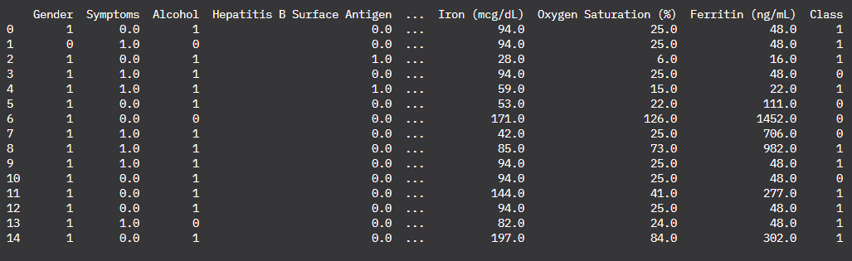
DataCleaning – Tabela Preenchida

Slide 11
DataNormalization
02

Slide 12
DataNormalization
Etapa utilizada para estudar qual tipo de normalização dos dados é melhor para a observação dos dados.
Foram utilizados dois tipos de normalização. Z-Score Normalization e Min-Max Normalization ( Desvio padrão e Mínimos e Máximos.

Slide 13
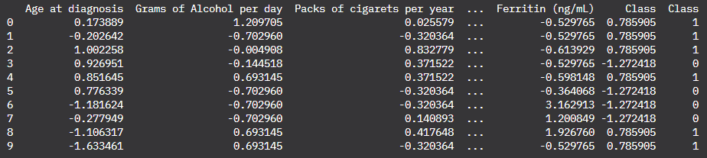
DataNormalization - Z-Score

Slide 14
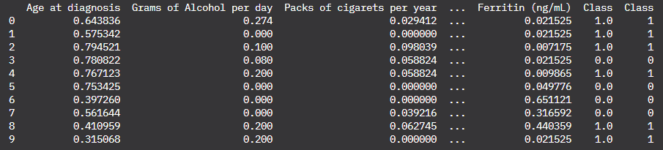
DataNormalization – Min-Max

Slide 15
DataReduction
03

Slide 16
DataReduction
Etapa utilizada para reduzir a dimensão dos dados;
Utiliza parte da etapa anterior de normalização dos dados para depois através da técnica de PCA (Principal Component Analysis) reduzir a dimensão das colunas de dados (n para 2) , mantendo a sua essência;

Slide 17
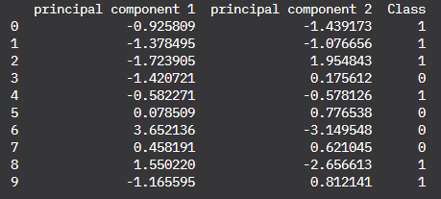
DataReduction – Usando Z-Score

Slide 18
DataReduction – Usando Z-Score

Slide 19
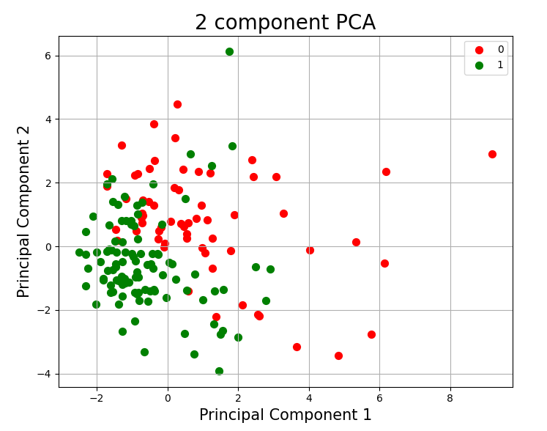
DataReduction – Usando Z-Score

Slide 20
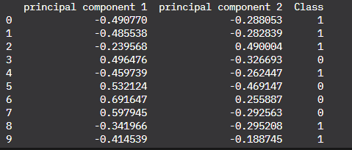
DataReduction – Usando Min-Max

Slide 21
DataReduction – Usando Z-Score

Slide 22
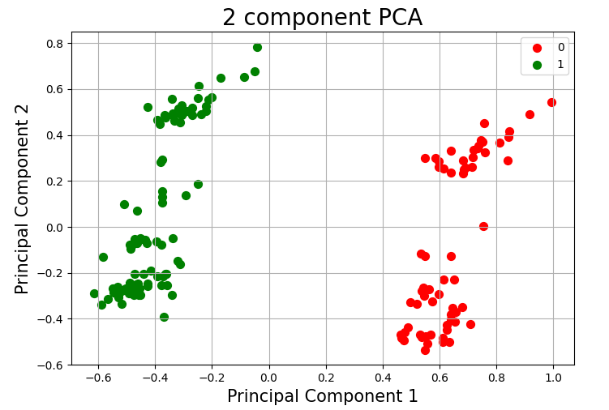
DataReduction – Usando Min-Max

Slide 23
DataAnalytics
04

Slide 24
DataAnalytics
Etapa utilizada para analisar os dados do Data Set.
Nessa etapa foram realizadas analises como: média, moda, mediana, amplitude, variância, desvio padrão, covariância e correlação dos dados.
Também foi feita nessa etapa o plot de alguns gráficos para auxilio na visualização dos dados

Slide 25
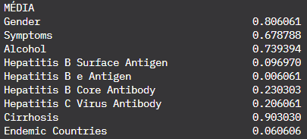
DataAnalytics - Média

Slide 26
DataAnalytics - Moda

Slide 27
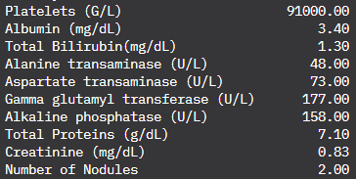
DataAnalytics - Mediana

Slide 28
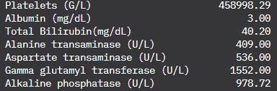
DataAnalytics - Amplitude

Slide 29
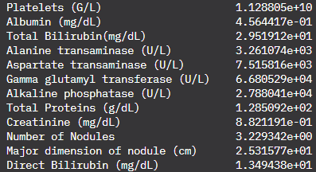
DataAnalytics - Variância

Slide 30
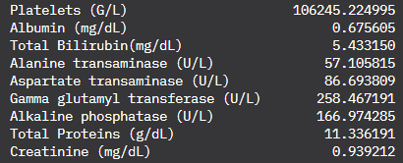
DataAnalytics – Desvio Padrão

Slide 31
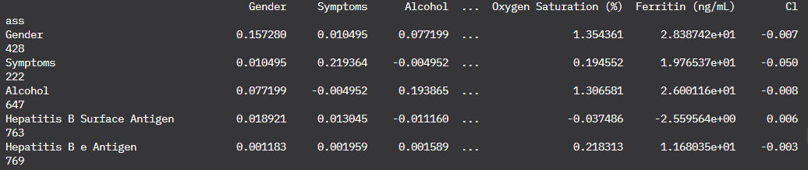
DataAnalytics – Covariância

Slide 32
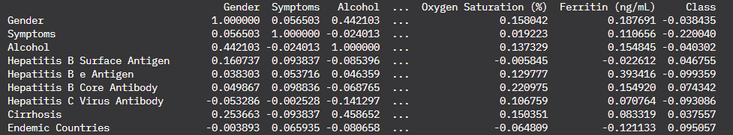
DataAnalytics – Correlação

Slide 33
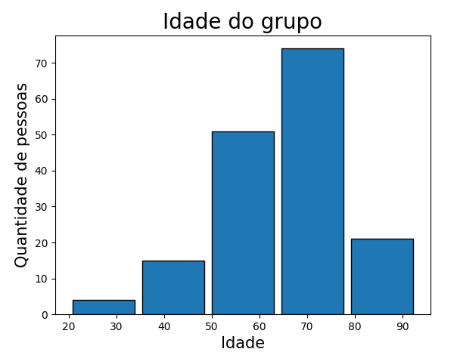
DataAnalytics – Plots

Slide 34
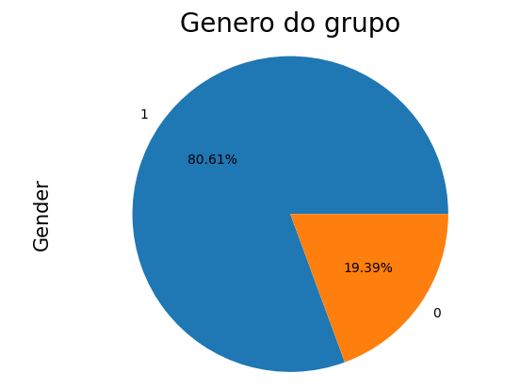
DataAnalytics – Plots

Slide 35
GENDER
165
Pacientes
19,39%
Mulheres
80,61%
Homens

